Slide 2
ГУЛЬНЯ
“А ці ведаеце вы беларускую мову”

Slide 3
1 тур “Беларуская мова”

Slide 4
Дзень роднай мовы, згодна з рашэннем ЮНЕСКА, штогод адзначаецца:
а) 21 лютага;
б) 20 сакавіка;
в) 19 чэрвеня;
г) 15 верасня.

Slide 14
2 тур

Slide 15
Заданне 1.
З дадзеных літар складзіце слова
А, К, Т, Ы, Г, А, Р,М,А

Slide 16
Заданне 2.
Размясціце назвы месяцаў па парадку:
Май Лістапад Снежань
Кастрычнік Жнівень Сакавік
Студзень Люты Червень
Верасень Красавік Ліпень

Slide 17
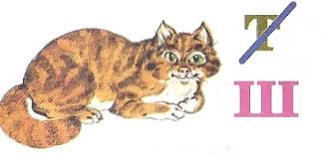
Заданне 3. Разгадайце рэбусы.

Slide 19
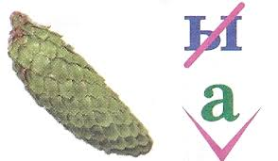

Slide 20
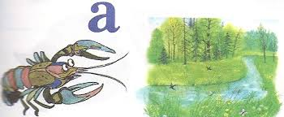

Slide 22
Заданне 4.
З слова
БУКВАРЫНКА
складзіце па 5 слоў

Slide 23
3 тур

